Slide 1


DESENVOLVIMENTO PESSOAL E EMPREGABILIDADE
EXERCÍCIOS

Slide 2

DESENVOLVIMENTO PESSOAL E EMPREGABILIDADE
EXERCÍCIOS

Slide 3
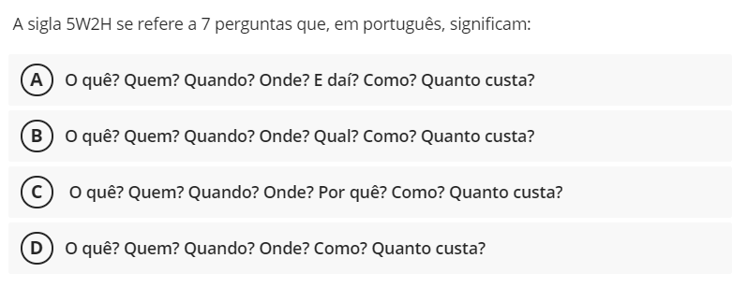
DESENVOLVIMENTO PESSOAL E EMPREGABILIDADE

Slide 4

DESENVOLVIMENTO PESSOAL E EMPREGABILIDADE

Slide 5
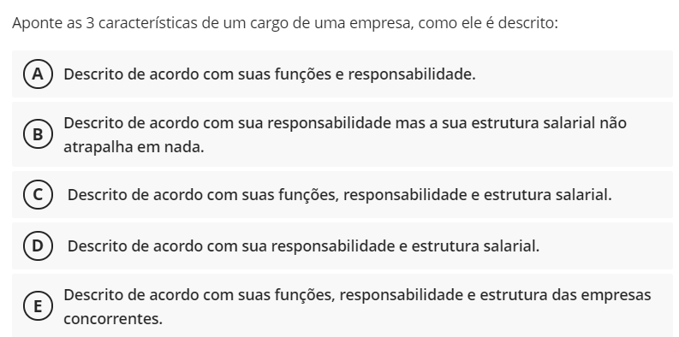
DESENVOLVIMENTO PESSOAL E EMPREGABILIDADE

Slide 6
DESENVOLVIMENTO PESSOAL E EMPREGABILIDADE

Slide 7
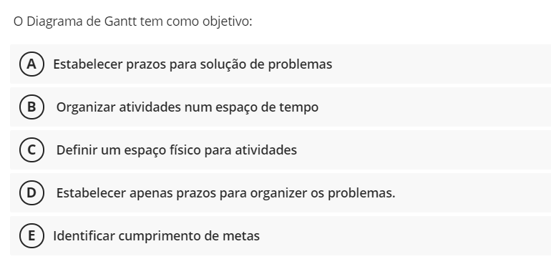
DESENVOLVIMENTO PESSOAL E EMPREGABILIDADE

Slide 8
DESENVOLVIMENTO PESSOAL E EMPREGABILIDADE

Slide 9
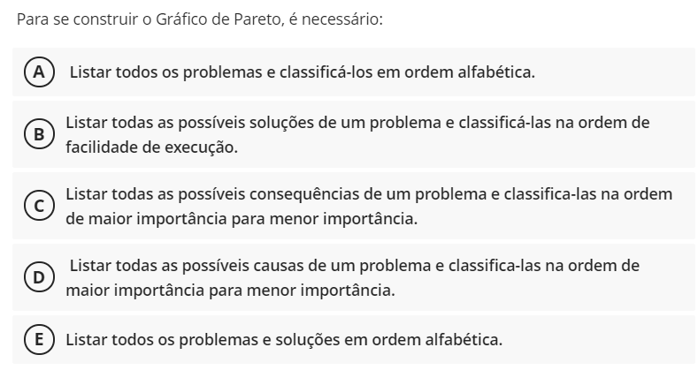
DESENVOLVIMENTO PESSOAL E EMPREGABILIDADE

Slide 10
DESENVOLVIMENTO PESSOAL E EMPREGABILIDADE

Slide 11
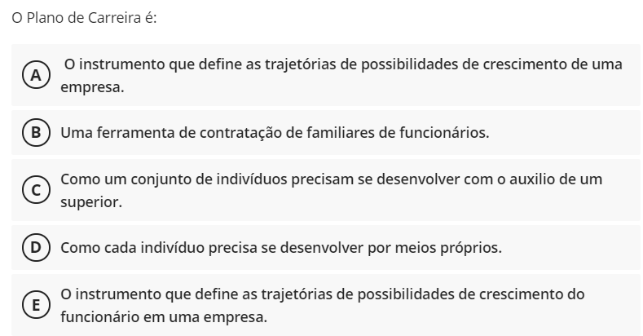
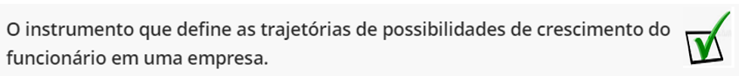
DESENVOLVIMENTO PESSOAL E EMPREGABILIDADE

Slide 12
DESENVOLVIMENTO PESSOAL E EMPREGABILIDADE

Slide 13
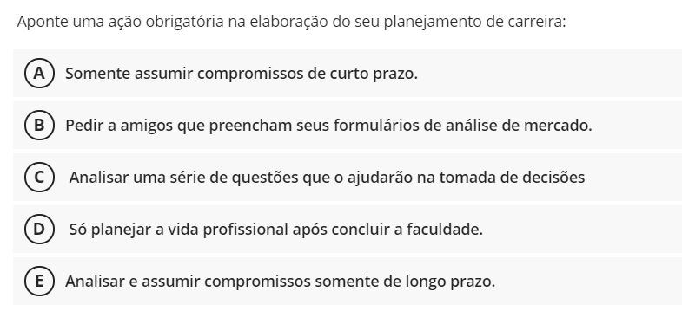
DESENVOLVIMENTO PESSOAL E EMPREGABILIDADE

Slide 14
DESENVOLVIMENTO PESSOAL E EMPREGABILIDADE

Slide 15
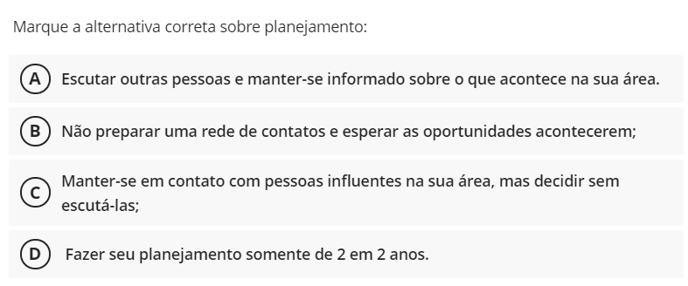
DESENVOLVIMENTO PESSOAL E EMPREGABILIDADE

Slide 16
DESENVOLVIMENTO PESSOAL E EMPREGABILIDADE

Slide 17
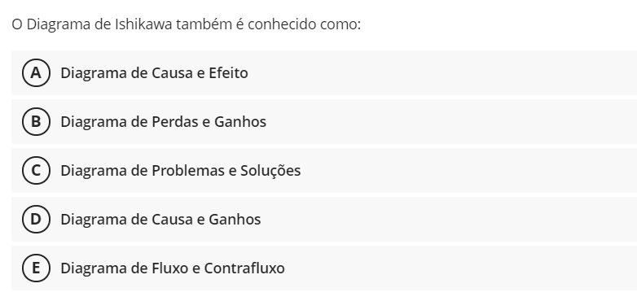
DESENVOLVIMENTO PESSOAL E EMPREGABILIDADE

Slide 18
DESENVOLVIMENTO PESSOAL E EMPREGABILIDADE

Slide 19
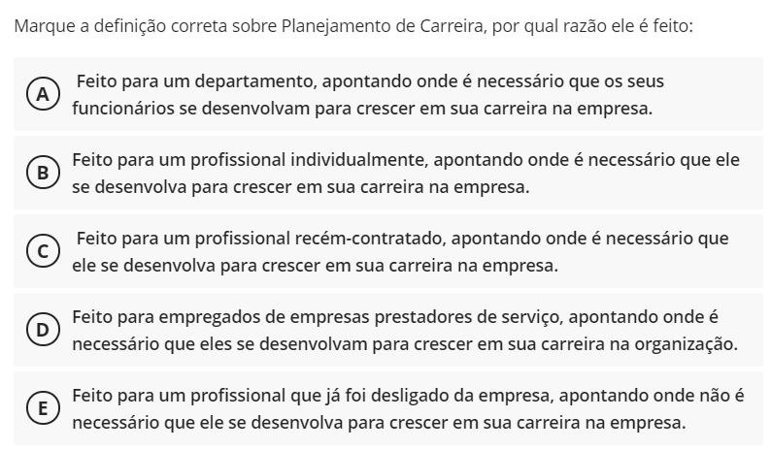
DESENVOLVIMENTO PESSOAL E EMPREGABILIDADE

Slide 20
DESENVOLVIMENTO PESSOAL E EMPREGABILIDADE

Slide 21
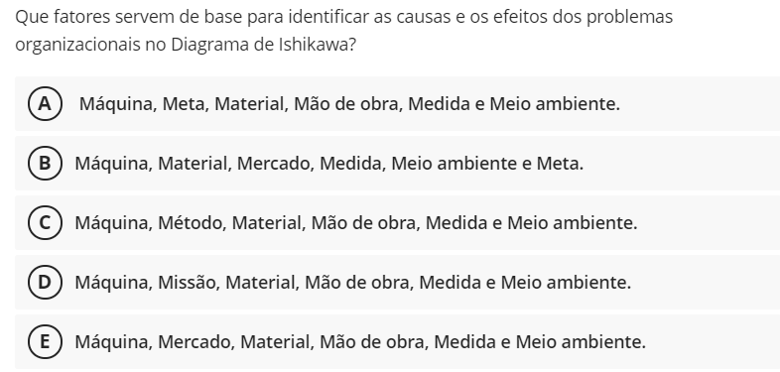
DESENVOLVIMENTO PESSOAL E EMPREGABILIDADE

Slide 22
DESENVOLVIMENTO PESSOAL E EMPREGABILIDADE

Slide 23


de
Computadores
FIM

